Slide 1
2024-2025
SEMINARIO DISTRITAL
JUVENTUD
TARRAGONA, 26 OCTUBRE 2024
Distrito 2202
Notes:
1
1

Slide 2
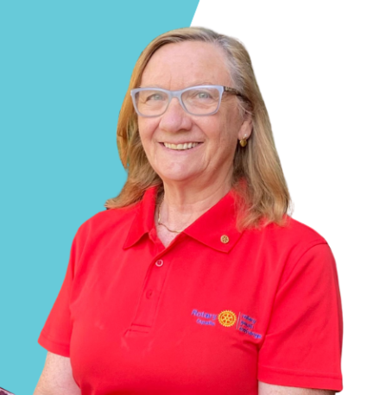
Estructura organizativa
Asociación Multidistrital:
Gobernadores
Chair multidistrito (Paco Chapa)
Chairs distritales
Protección de los jóvenes.
Protección de datos personales
Distrito:
Gobernador/a (máximo responsable)
Comité de Juventud
Interact y camps
Rylas
Intercambios (chair, vicechair, responsables de inbounds y outbounds)
Responsables de zona
Delegados de juventud (YEO)
Consejeros rotarios
Protección de los jóvenes

Slide 3
Subcomité de Intercambios Gobernadora Montse Moral
RYE CHAIR | Javier Lizarraga | javier.lizarraga@rotary2202.org | 639 819 919
VICECHAIR | Ángel Aibar | angel.aibar@rotary2202.org | 679 485 864
INBOUNDS | Cecilia Pertino | cecilia.pertino@rotary2202.org | 622 791 122
OUTBOUNDS | Antonio López | alopez@rotary2202.org | 607 087 650
INT. CORTOS | Javier Lizarraga | javier.lizarraga@rotary2202.org | 639 819 919
PROTECCIÓN DE LOS JÓVENES | Daniel Provedo Noemí López | d.provedo@rotary2202.org noemi.lopez@rotary2202.org | 650 943 512 650 561 605
OF. MULTIDISTRITAL | Anna Montero | secretary@spainrye.es | 695 551 289
RESP. IDIOMAS | Andrés García | agarciaech@gmail.com | 630 585 068
RESPONSABLES ZONA | Fernando Lanaspa Nuria Arce | fernandoj.lanaspa@rotary2202.org nuriaarce@rotary2202.org | 658 911 866 629 490 982

Slide 4
Tipos de intercambio
Intercambios largos (LTEP)
Intercambios cortos (STEP)

Slide 5
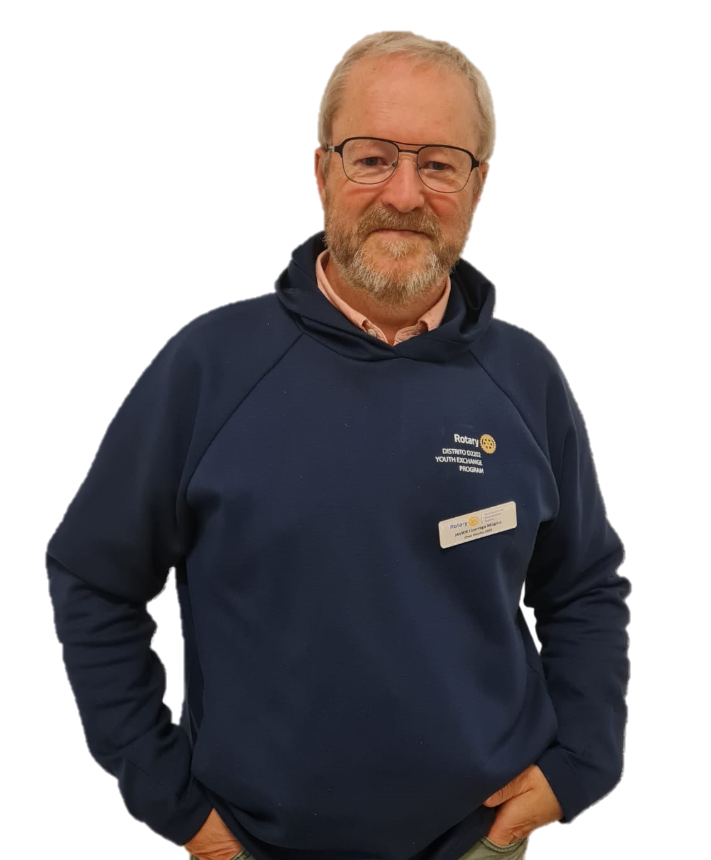
Intercambios de Jóvenes de Rotary (RYE)
Javier Lizarraga
Chair D2202
javier.lizarraga@rotary2202.org

Slide 6
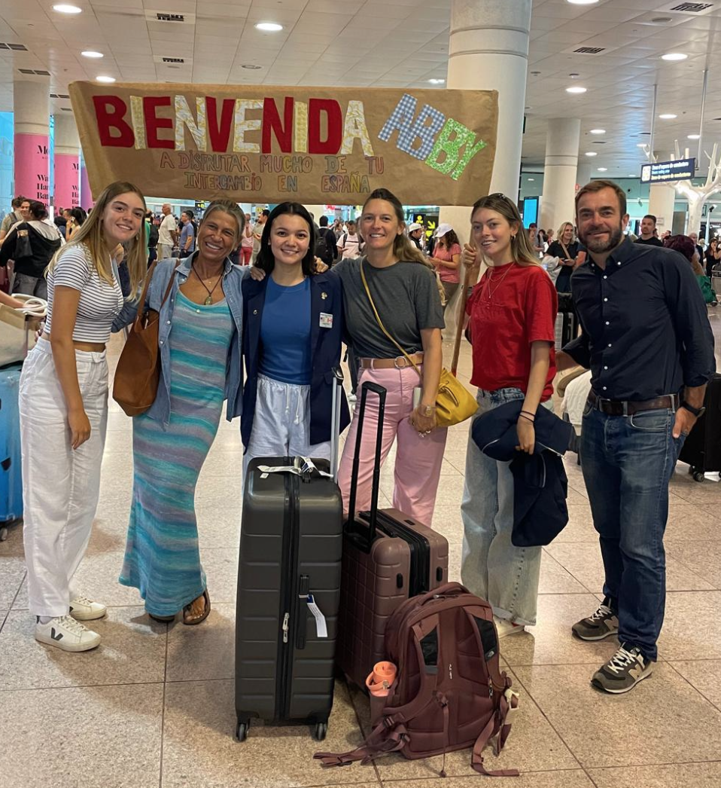
Intercambios largos
Inmersión cultural
Edad: 15 a 17/18 años
Duración: 10 meses hemisferio norte 12 meses hemisferio sur
Precio año presupuesto: 3.500 € / 3.800 €

Slide 7
Plazo de Solicitudes: Finaliza 15 de DICIEMBRE
Orientación de candidatos: Febrero 2025
Confirmación de candidatos APTOS y elección de destinos: Marzo 2025
Asignación de destinos: A partir de Marzo 2025
ACEPTACIÓN de intercambio: padres y candidatos
Calendario LTE 2024-2025

Slide 8
Amistad y buena voluntad
Edad: 15 a 17/18 años
Duración: 3/4 semanas en cada país
Precio año anterior: 600 € (sin seguro)
Intercambios cortos

Slide 9
Plazo de Solicitudes Camps: Abierto permanentemente.
Asignación por orden de solicitud.
Plazo de Solicitudes F2F: Abierto desde Marzo finaliza a finales de Mayo*
ACEPTACIÓN de intercambio: padres y candidatos
Calendario STE 2024-2025

Slide 10
Programa perfecto para los amantes de la aventura.
Temática: medioambiente, equitación, arqueología, música, vela, tenis, esquí, otros deportes.
Edad: 14 a 25 años
Precio: 350 € + desplazamiento y visado, seguro y coste específico del camp.
Camps
Fernando Plaza
RC Barcelona- Diagonal

Slide 11
Seminarios de Rotary para Líderes Jóvenes
Edad: 14 a 30 años
Duración: 3 a 10 días
Rylas
Oskar Irmler
RC Barcelona 92

Slide 12
- Es una pieza clave para el funcionamiento de los Programas de juventud.
- Es importante comprender sus responsabilidades y contar con tiempo para ellas.
- Facilidad para relacionarse con los jóvenes
- Estar en condiciones de ayudar y asesorar a estudiantes y familias.
- Nombrar y formar a los consejeros rotarios.
Delegado de juventud o YEO Youth Exchange Officer

Slide 13
Página de intercambios del MD
www.rotaryintercambiospain.org

Slide 14
DISTRITO 2202 SEMINARIO DISTRITAL
PREGUNTAS
Notes:
14
14

Slide 15
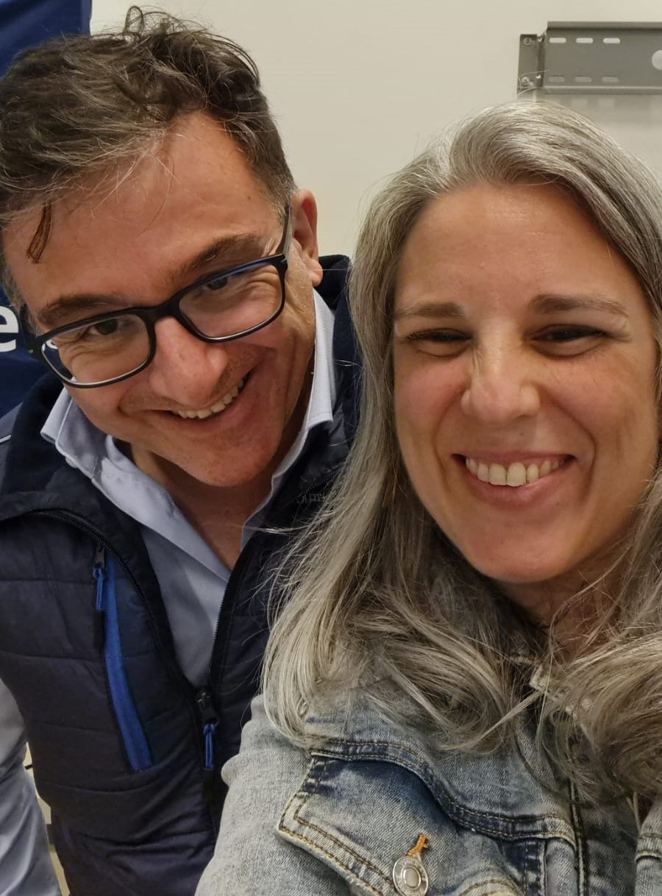
Protección de la Juventud
Daniel Provedo
Noemí López
d.provedo@rotary2202.org

Slide 16
Definiciones de acoso y abuso
Abuso emocional o verbal: el uso de miedo, humillación o declaraciones despectivas sobre raza, religión, género o apariencia personal.
Abuso físico: maltrato por el uso del contacto físico para causar dolor, lesión, sufrimiento o daño.
Negligencia: No proporcionar manutención, condiciones de alojamiento o atención médica adecuados

Slide 17
Definiciones de acoso y abuso
Abuso sexual: contacto sexual inapropiado, comportamiento lascivo, actos sexuales implícitos u obligar a participar en actos sexuales.
Acoso sexual: Puede incluir: insinuaciones sexuales, conducta verbal o física de naturaleza sexual, bromas sexuales, referencias a la conducta sexual y comentarios sobre la actividad sexual de un estudiante, mostrar objetos, imágenes o dibujos sexualmente sugerentes, y cualquier contacto físico inapropiado

Slide 18
Protección contra el acoso y el abuso
Es deber de todos los rotarios, socios y otros voluntarios salvaguardar en la medida de sus posibilidades el bienestar y prevenir el abuso físico, sexual o emocional de los niños y jóvenes con los que entran en contacto.
Tolerancia cero contra el abuso y el acoso. Toda denuncia es investigada.
Al estudiante se le ofrecerán servicios de apoyo inmediato y asesoramiento legal.
La confidencialidad del estudiante será respetada de acuerdo con la ley.
Ningún estudiante será enviado a casa a menos que su seguridad personal lo requiera o que el estudiante desee regresar.

Slide 19
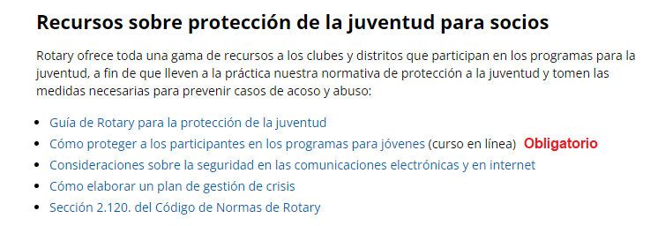
Recursos de RI
https://my.rotary.org/es/learning-reference/learn-topic/youth-protection

Slide 20
Gracias / eskerrik asko / gràcies
Notes:
20

